Slide 1



IT Education
Academy
Database Essentials
WWW.ITEA.UA

Slide 2

Что такое база данных?
www.itea.ua
База данных (БД) — это организованная структура, предназначенная для хранения, изменения и обработки взаимосвязанной информации, преимущественно больших объемов.
Для управления БД используються Системы управления базами данных (СУБД)

Slide 3
Что такое СУБД?
www.itea.ua
Система управления базами данных (СУБД) - это совокупность языковых и программных средств, которая осуществляет доступ к данным, позволяет их создавать, менять и удалять, обеспечивает безопасность данных и т.д. В общем СУБД - это система, позволяющая создавать базы данных и манипулировать сведениями из них. А осуществляет этот доступ к данным СУБД посредством специального языка - SQL.

Slide 4
Что такое SQL?
www.itea.ua
Structured Query Language (SQL) - язык структурированных запросов, основной задачей которого является предоставление простого способа считывания и записи информации в базу данных

Slide 5
Особенности реляционной базы данных
www.itea.ua
Объекты внутри таких баз данных хранятся в виде набора двумерных таблиц
Таблица состоит из набора столбцов, в котором может указываться название и тип, и строк.
Число столбцов фиксировано, то есть, структура базы данных известна заранее, а вот число строк или рядов в реляционных базах данных ничем не ограничено.
Столбцы в реляционной базе данных называються полями а строки записями

Slide 6
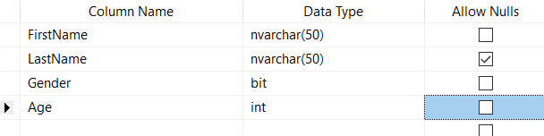
Пример структуры таблицы
www.itea.ua
Таблица содержит поля:
FirstName
LastName
Gender
Age
nvarchar(50) – тип данных строка (string), которая может содержать до 50 символов
bit – булевский тип данных, содержит 1 или 0.
Notes:
Посмотрим структуру в SSMS

Slide 7
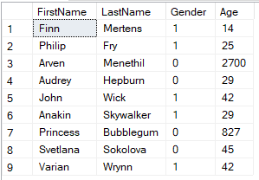
Пример представления данных в таблице
www.itea.ua

Slide 8
Первичный ключ (Primary key)
www.itea.ua
Первичный ключ(PK) – это поле или группа полей, которые однозначно идентифицируют каждую запись в таблице.
1
Каждая таблица может содержать только один первичный ключ. Если ключ содержит несколько полей его называют композитным.
2
Записи в полях которые входят в первычный ключ должны быть уникальны.
3

Slide 9
Ссылочный ключ (Foreign key)
www.itea.ua
Ссылочный ключ(FK) – это поле или группа полей, которые помагают установить связь между двумя таблицами.
1
Ссылочный ключ должен ссылаться на первичный ключ другой таблицы или на поля которые однозначно идентифицируют запись в другой таблице, если первичный ключ не определен.
2
Значения ссылочного ключа должны совпадать со значениями полей, на которые он ссылается.
3

Slide 10
Связи между таблицами
www.itea.ua
Один к одному (One-to-One)
При этом виде связи запись из таблицы Employee имеет только одну соответствующую запись в таблице Pay

Slide 11
Связи между таблицами
www.itea.ua
Один к многим (One-to-Many)
При этом виде связи запись из таблицы City может иметь множество соответствующих записей в таблице Customer

Slide 12
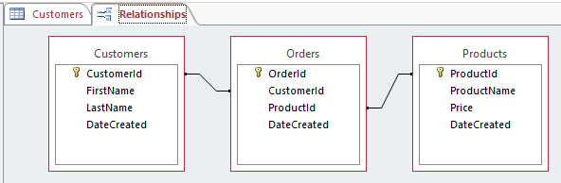
Связи между таблицами
www.itea.ua
Многие к многим (Many-to-Many)
При этом виде связи запись из таблицы Customers может иметь множество соответствующих записей в таблице Products, а запись из таблицы Products может иметь множество записей из таблицы Customers.

Slide 13
Составляющие языка SQL
www.itea.ua
Data Definition Language (DDL) – предназначен для управления структурами баз данных. Например создание/удаление таблиц.
1
Data Manipulation Language (DML) – предназначен для управления данными. Например добавление/модификация/удаление записей в таблицах.
2
Data Control Language (DCL) – предназначен для управления доступом к базам данных.
3

Slide 14
Основные команды DDL
www.itea.ua
CREATE – создание баз данных и других обьектов
DROP – удаление обьектов БД
ALTER – изменение структуры обьектов БД
Notes:
Смотрим комманды в файле CreateDB и CreateTable

Slide 15
Основные команды DML
www.itea.ua
INSERT – добавление записей в таблицы
UPDATE – изменение записей в таблице
DELETE – удаление записей в таблице
SELECT – отображение записей таблицы
Notes:
Смотрим комманды в файле InsertData

Slide 16
Основные команды DСL
www.itea.ua
GRANT – предоставляет пользователю определенные права к БД
REVOKE – забирает права выданые с помощью GRANT
Notes:
Не смотрим никакие команды

